Slide 1
Bit-Flipping Attack
Block Ciphers e

Slide 2
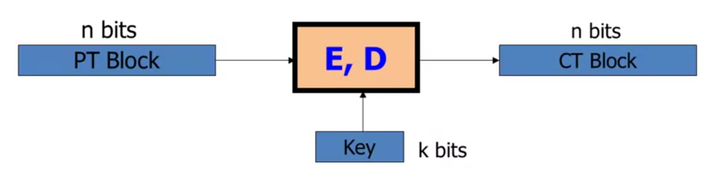
Block Ciphers
É um modo de encriptar dados tomando um bloco de bytes de cada vez
Exemplos
3DES: n = 64 bits, k = 128 bits
AES: n = 128 bits, k = 128, 192, 256 bits
|PT block| = |CT block|

Slide 3
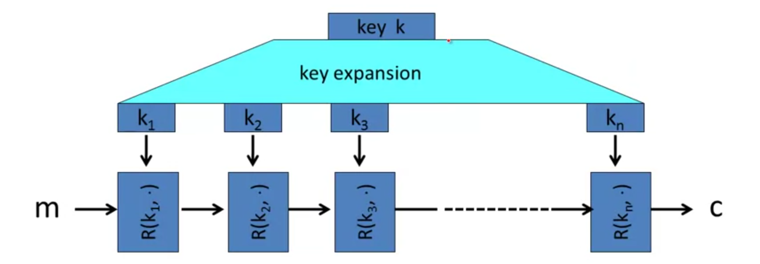
Block Ciphers
São construídas por iteração:
Cada bloco vai passar por uma função R(k_{x} , . ) n vezes

Slide 4
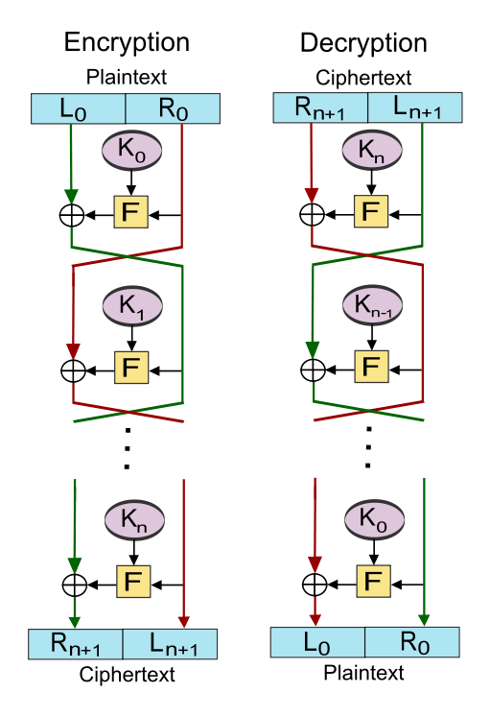
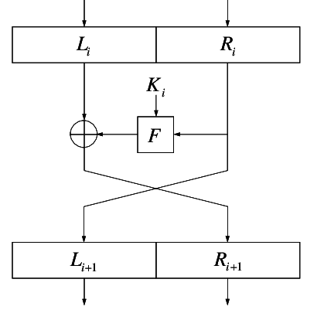
Block Ciphers
Como funciona essa função R( k_{x} , . )?
Feistel Network (DES, 3DES)
L_{i+1} = R_{i}
R_{i+1} = L_{i} ⊕ F(R_{i} , K_{i})

Slide 5
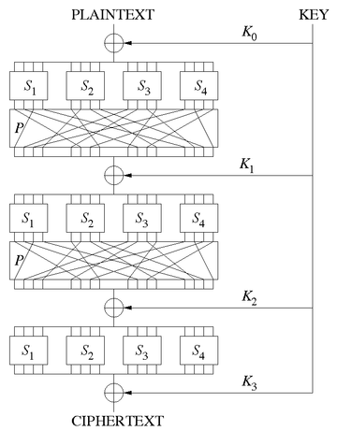
Block Ciphers
Substitution Permutation Network (AES)

Slide 6
Confusão-Difusão
Queremos construir uma função que tenha um output que pareça randômico
Quebrar o input em pequenas partes;
Passar essas partes por uma função que pareça randômica;
Misturar esses pequenos outputs;
Repetir
As pequenas funções randômicas introduzem “confusão” e a parte de misturar os outputs introduz a “difusão”

Slide 7
Efeito Avalanche
Uma pequena diferença no input deve proporcionar grande diferença no output
Para que os outputs pareçam independentes
Se a parte de Confusão-Difusão de um BC for implementada corretamente, teremos o efeito Avalanche
Se apenas um bit do bloco m for modificado, teremos um bloco c totalmente diferente

Slide 8
Block vs. Stream Ciphers
 | Block | Stream
Velocidade |  | ✔️
Memória utilizada |  | ✔️
Implementação por HW |  | ✔️
Implementação “segura” | ✔️
Ruído |  | ✔️
Autenticação | ✔️

Slide 9
Block vs. Stream Ciphers
Stream Ciphers
São normalmente utilizadas por sua velocidade e simplicidade de implementação
Utilizadas em aplicações em que o PT vem em tamanhos desconhecidos
Conexões wireless
BCs seriam suscetíveis a alguns tipos de ataques. Para prevenir esses ataques, a implementação do BC seria mais custosa. Stream Ciphers solucionam esses problemas naturalmente
Utilizadas em aplicações de tempo-real

Slide 10
Block vs. Stream Ciphers
Block Ciphers
São mais utilizados para mensagens de tamanho conhecido
Arquivos
Protocolos de requisição/resposta

Slide 11
Modos de Operação
É um algoritmo que utiliza Cifra de Bloco para garantir segurança de informação tal como confidencialidade e autenticidade
O Block Cipher visto anteriormente é seguro apenas quando fazemos a encriptação de um único bloco
Para encriptar mais de um bloco, utilizamos algum modo de operação

Slide 12
Modos de Operação
Como um BC é determinístico, se usarmos sempre a mesma chave, teremos o mesmo CT para o mesmo PT
Utiliza-se um vetor de inicialização (IV) para que uma chave possa ser utilizada para encriptar mais de um bloco

Slide 13
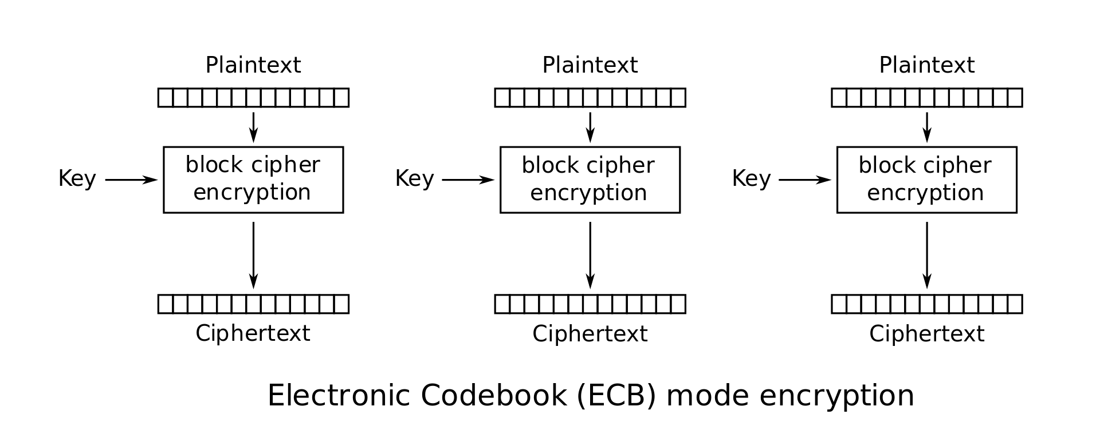

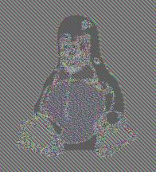

Electronic Cipher Book Mode
Mesmo PT, mesmo CT
Suscetível a replay attacks, pois cada bloco é decriptado igualmente

Slide 14
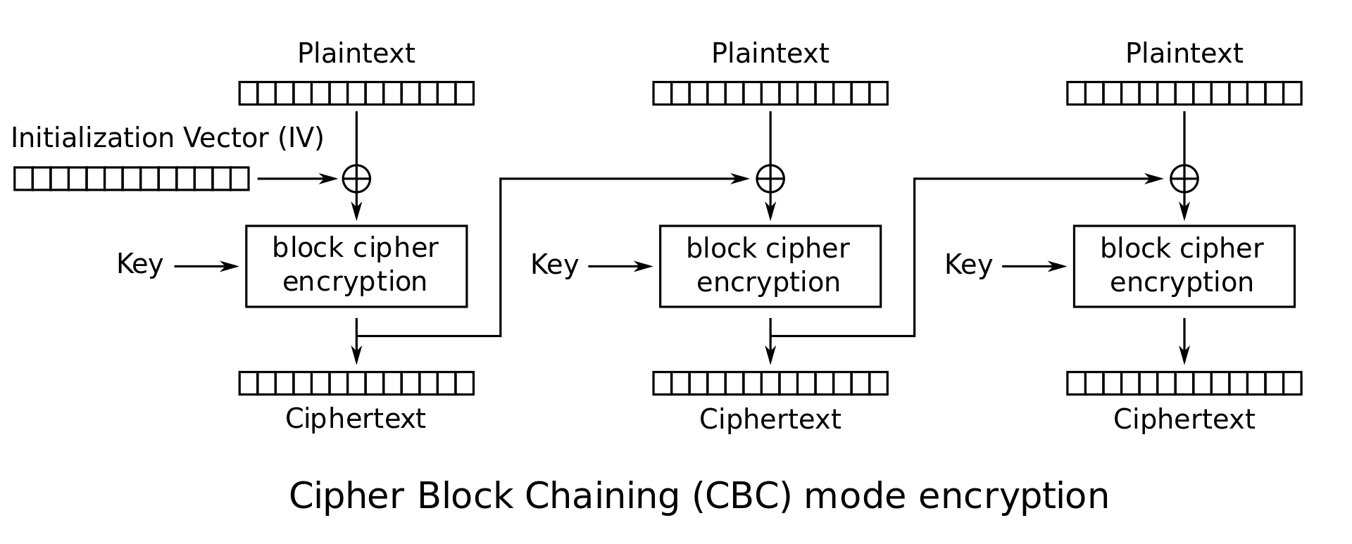
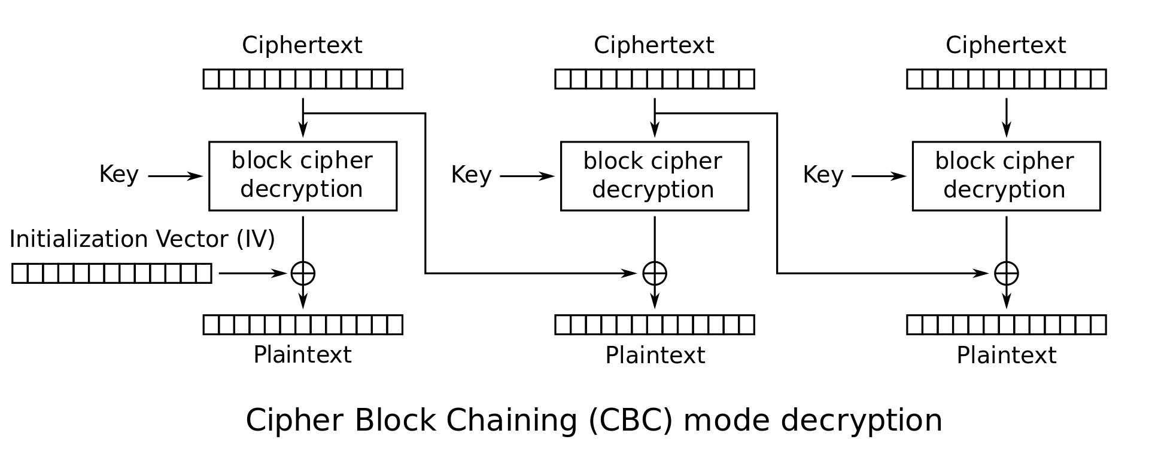
Cipher Block Chaining (CBC)
Mais utilizado
Todos os CTs dependem dos PTs anteriores
Para que cada CT seja único, é necessário um IV

Slide 15
Cipher Block Chaining (CBC)
A encriptação tem que ser sequencial
Uma mudança em um bit do IV causará mudança em todos os CTs
Se o IV estiver incorreto, apenas o 1º bloco será decriptado incorretamente
A decriptação pode ser paralelizada
Uma mudança no CT corrompirá o PT correspondente

Slide 16
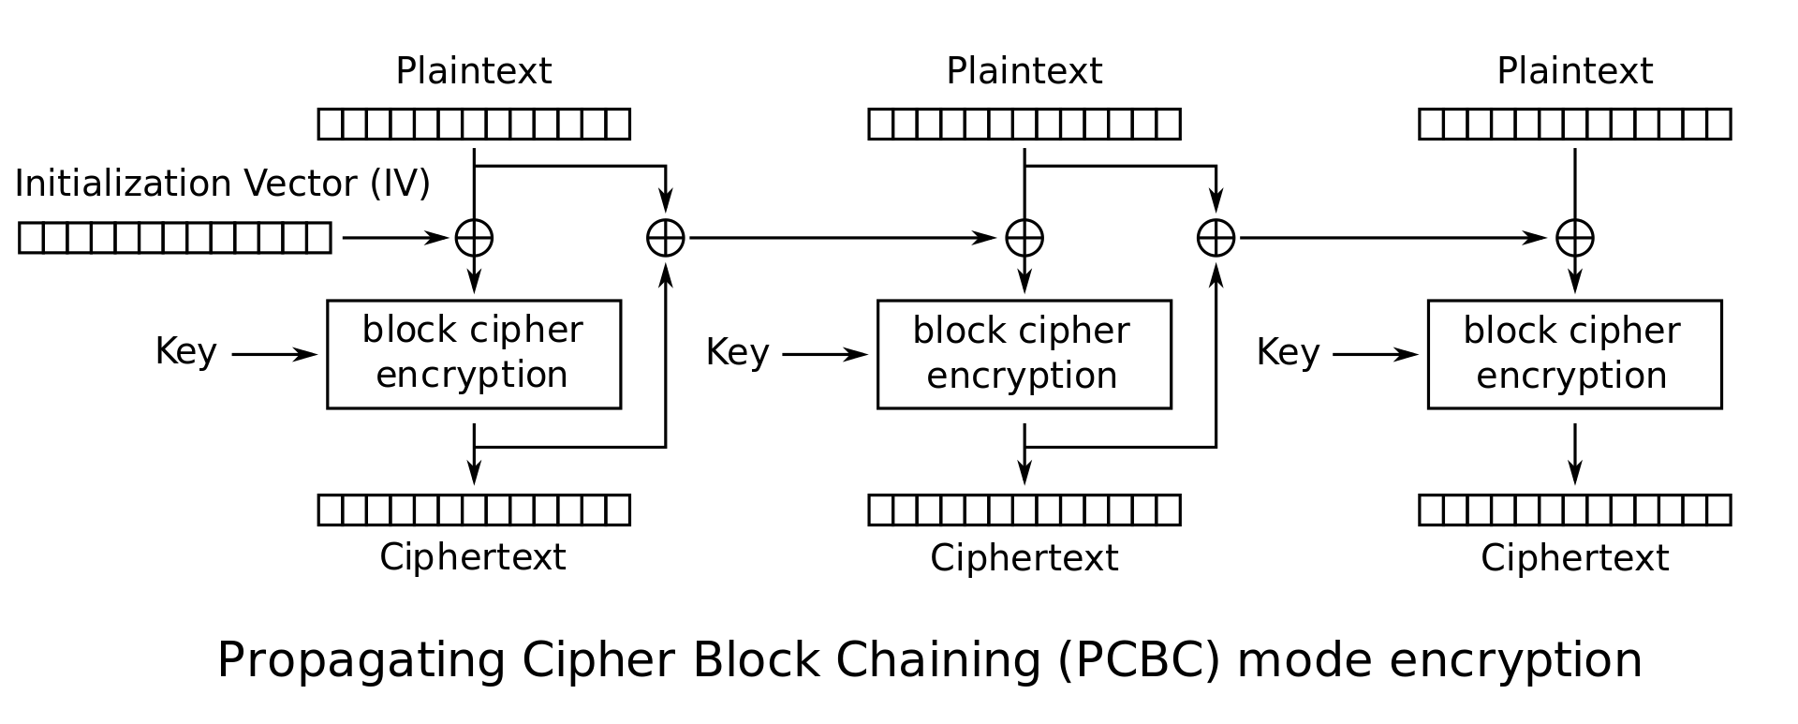
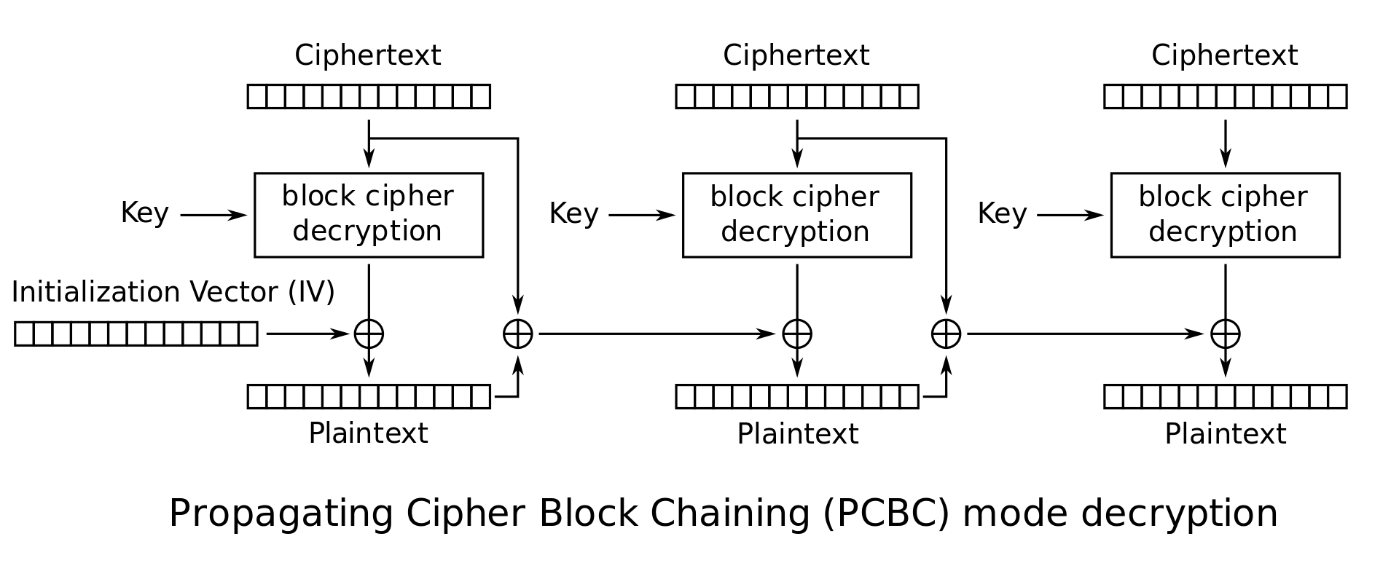
Propagating Cipher Block Chaining (PCBC)
Nem encriptação nem decriptação podem ser paralelizadas
Kerberos v4

Slide 17
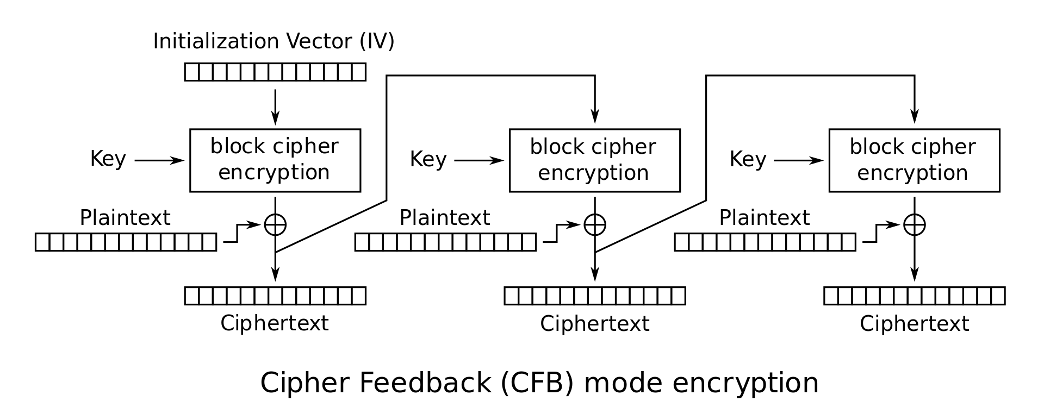
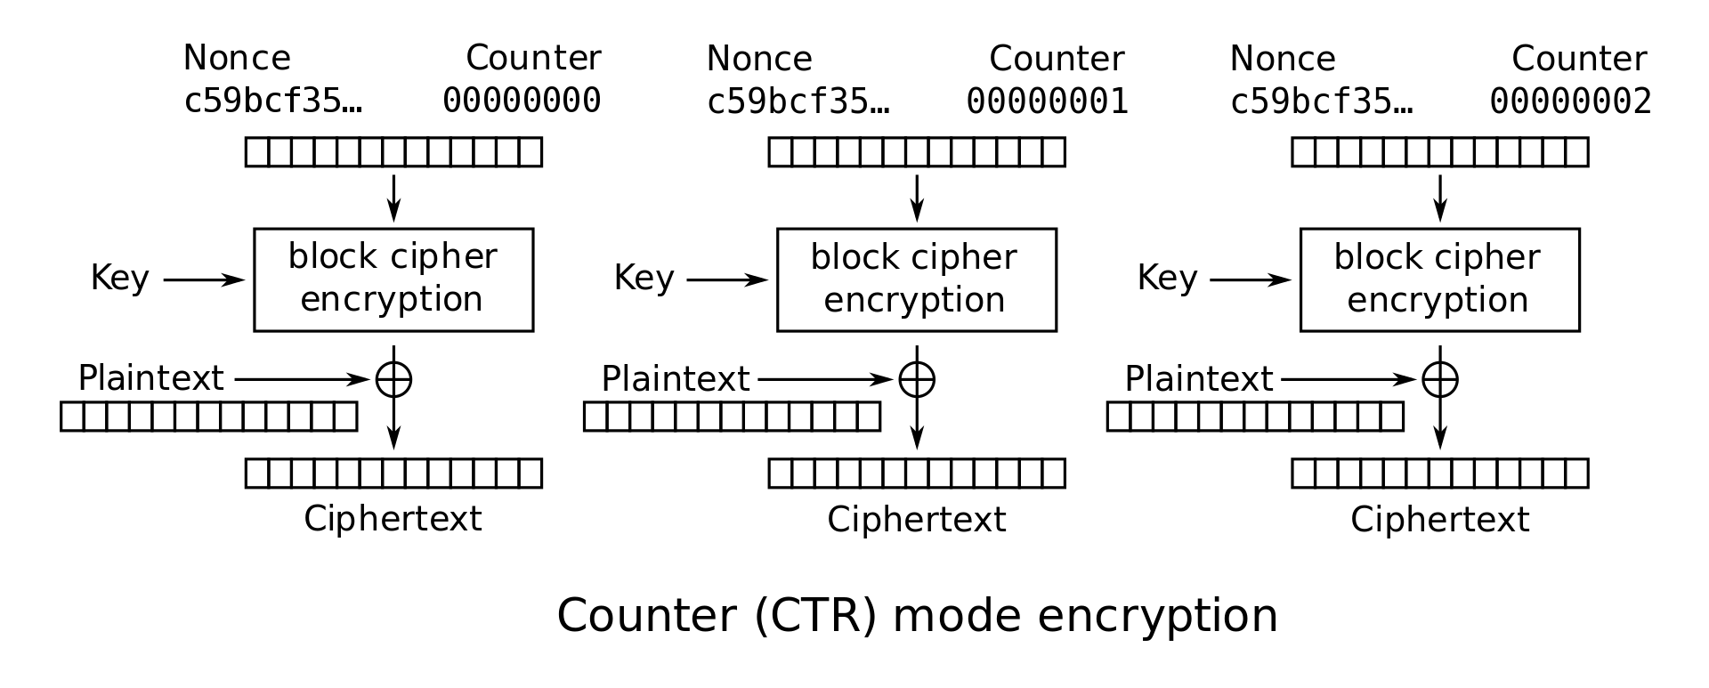
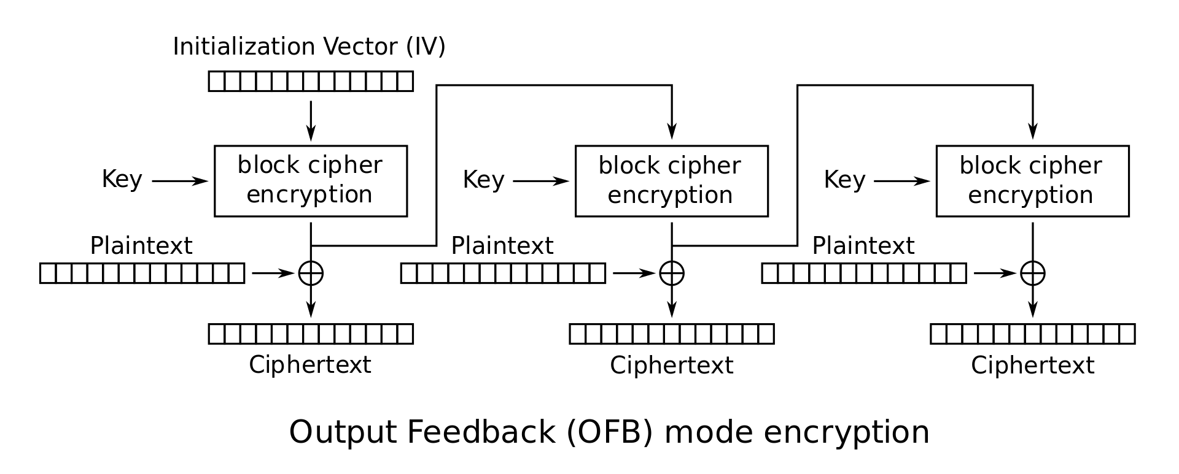
Stream Ciphers com Block Ciphers
Cipher Feedback (CFB)
OutPut Feedback (OFB)
Counter Mode (CTR)

Slide 18
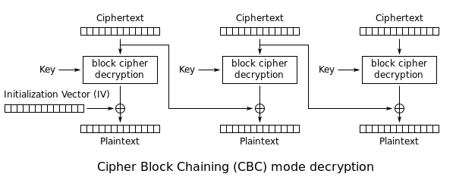
Bit-Flipping Attack
É um ataque em Stream Ciphers ou em Block Ciphers que utilizam CBC
Intercepta-se o CT e modifica-se o IV para que o PT resultante seja o desejado. Mudamos a mensagem sem conhecer a mensagem original ou a chave

Slide 19
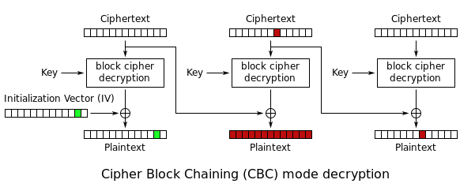
Bit-Flipping Attack
P₁ = Dec(k, c₁) ⊕ IV
P_{i} = Dec(k, c_{i}) ⊕ c_{i-1} , 1 < i ≤ n.b

Slide 20
Ataque na prática

Slide 21
Como prevenir?
Criptografia com autenticação
Nunca usar o primeiro bloco
Bits randômicos a serem descartados após a decriptação

